Slide 2
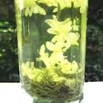
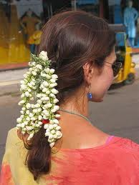
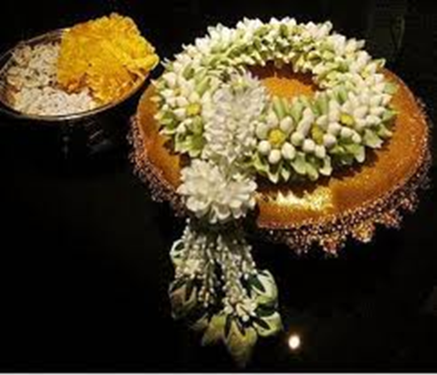

Slide 4
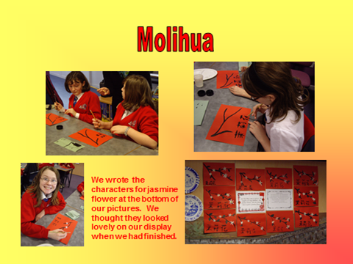

Slide 5
茉莉花
Jasmine flower
好 一 朵 美 丽 的 茉 莉 花
hăo yī duŏ mĕi lì de mò li huā
好 一 朵 美 丽 的 茉 莉 花
hăo yī duŏ mĕi lì de mò li huā
芬 芳 美 丽 满 枝 桠
fēn fāng mĕi lì măn zhī yā
又 香 又 白 人 人 夸
yòu xiāng yòu bái rén rén kuā
让 我 来 将 你 摘 下
ràng wŏ lái jiāng nĭ zāi xià
送 给 别 人 家
sòng gĕi *bié rén jiā
茉 莉 花 呀 茉 莉 花
mò li huā ya mò li huā
What a beautiful jasmine flower
What a beautiful jasmine flower
Sweet-smelling, beautiful, stems full of buds
Fragrant and white, everyone praises
Let me pluck you down
Give to someone's family
Jasmine flower, oh jasmine flower

